Slide 1
Nejčastější chyby v profesi asistentů pedagoga
PhDr. Zbyněk Němec, Ph.D.,
Nová škola o.p.s.
Šance na úspěch: systematická podpora žáků se sociálním znevýhodněním ve vzdělání (CZ.02.3.61./0.0/0.0/15_007/0000226)
Tento projekt je spolufinancován Evropským sociálním fondem a státním rozpočtem České republiky.

Slide 2
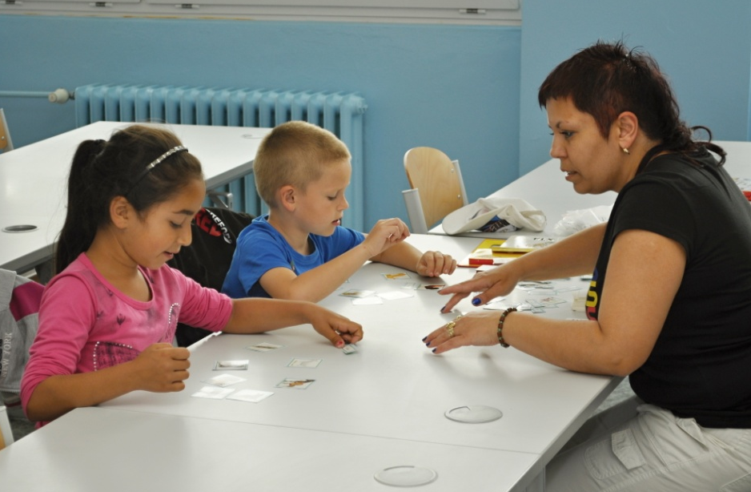
Základní závazné dokumenty
Školský zákon (zákon č. 561/2004 Sb., ve znění pozdějších novelizací)
Zákon o pedagogických pracovnících (zákon č. 563/2004 Sb., ve znění pozdějších novelizací)
Vyhláška o vzdělávání žáků se speciálními vzdělávacími potřebami a žáků nadaných (č. 27/2016 Sb.)
Pracovní smlouva – náplň práce
http://www.asistentpedagoga.cz/asistence-ve-vzdelavani-zaku-se-socialnim-vzdelavanim

Slide 3
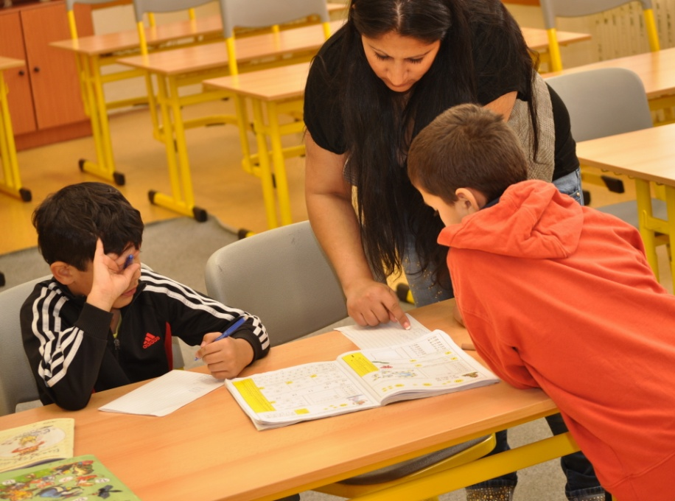
Chyby/nedostatky na straně asistentů pedagoga
1.) Asistent nerespektuje autoritu učitele
Vyhláška č. 27/2016 Sb., §5:
„(2) Asistent pedagoga pracuje podle potřeby se žákem nebo s ostatními žáky třídy, oddělení nebo studijní skupiny podle pokynů jiného pedagogického pracovníka a ve spolupráci s ním.“
http://www.asistentpedagoga.cz/asistence-ve-vzdelavani-zaku-se-socialnim-vzdelavanim

Slide 4
Chyby/nedostatky na straně asistentů pedagoga
2) Asistent postupuje v práci příliš horlivě
→ Smyslem práce asistenta je podpořit maximální možný rozvoj schopností a dovedností žáka… to se ale nedaří, pokud asistent dělá práci za žáka.
3) Asistent je v práci příliš pasivní
→ Pozice asistenta pedagoga patří mezi pomáhající profese, které vyžadují osobní zájem a aktivní přístup pracovníka.

Slide 5
Chyby/nedostatky na straně učitelů
4) Učitel zadává asistentovi příliš náročné úkoly
Činnosti, které by asistenti pedagoga dělat neměli:
Plánování (obsahů/metod/forem) výuky
Výklad nové látky
Hodnocení – klasifikaci žáka
Zpracování IVP, PLPP
Řízení komunikace s rodiči
http://www.asistentpedagoga.cz/asistence-ve-vzdelavani-zaku-se-socialnim-vzdelavanim

Slide 6
Chyby/nedostatky na straně učitelů
5) Učitel vnímá asistenta pedagoga v roli osobního asistenta žáka se speciálními potřebami
Vyhláška č. 27/2016 Sb., §5:
„(1) Asistent pedagoga poskytuje podporu jinému pedagogickému pracovníkovi při vzdělávání žáka či žáků se speciálními vzdělávacími potřebami …
(2) Asistent pedagoga pracuje podle potřeby se žákem nebo s ostatními žáky třídy, oddělení nebo studijní skupiny podle pokynů jiného pedagogického pracovníka a ve spolupráci s ním.“

Slide 7
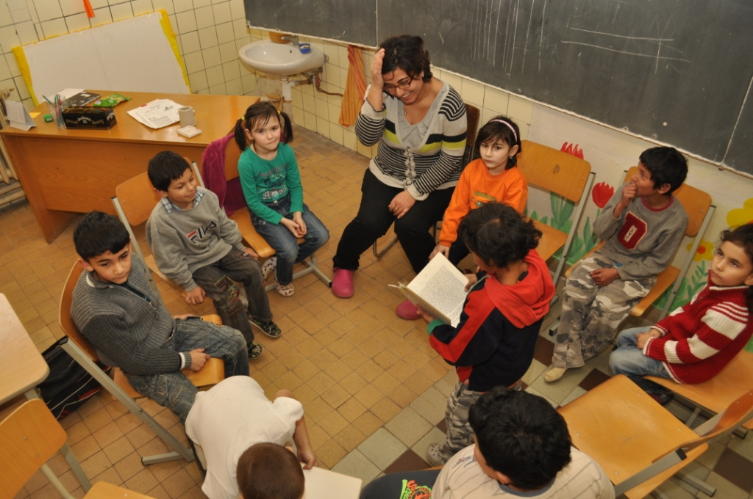
Chyby/nedostatky na straně učitelů
6) Učitel svěří žáka se speciálními potřebami (téměř) výhradně do péče asistenta
Za výuku a výsledky vzdělávání u všech (!) žáků je zodpovědný v první řadě učitel.
7) Učitel nezajišťuje při práci asistentovi dostatečné vedení
→ Úkolem učitele (zejména v prvních měsících práce asistenta) je zadávat asistentovi konkrétní a jasné instrukce k výkonu práce.
http://www.asistentpedagoga.cz/asistence-ve-vzdelavani-zaku-se-socialnim-vzdelavanim

Slide 8
Chyby/ nedostatky na straně ředitelů (instituce školy)
8) Využívání asistenta na práce neodpovídající charakteru podpůrných opatření
Školský zákon (č. 561/2004 Sb.), §16: Asistent pedagoga patří mezi podpůrná opatření ve vzdělávání žáků se speciálními vzdělávacími potřebami.
Až na výjimečné situace by tak práce asistenta pedagoga měla směřovat k podpoře žáka buď přímo (asistent pracuje přímo s žákem) nebo nepřímo (asistent pomáhá učiteli tak, aby sám učitel měl na žáka více času).

Slide 9
Chyby/ nedostatky na straně ředitelů (instituce školy)
9) Nedostatek podpory dalšího vzdělávání asistentů pedagoga
Zákon o pedagogických pracovnících (č. 563/2004 Sb.), §24: Ředitel může asistentovi pedagoga přidělit pro další vzdělávání až 12 dnů studijního volna ročně.
10) Nedostatečné vymezení prostoru pro konzultace a přípravy v náplni práce asistenta
Vyhláška č. 27/2016 Sb., příloha 1: Rozsah nepřímé pedagogické činnosti asistentů pedagoga je nastaven na 10% z úvazku asistenta pedagoga – zde by měl být obsažen i prostor pro konzultace a přípravy.

Slide 10
Děkuji za pozornost!
zbynek.nemec@novaskolaops.cz
www.asistentpedagoga.cz

